Slide 1

Noc v království FYCHEBI
Konstrukční dílna
Nákresy a fotografie k výkladu úvodní snímek není určen k promítání žákům

Slide 2
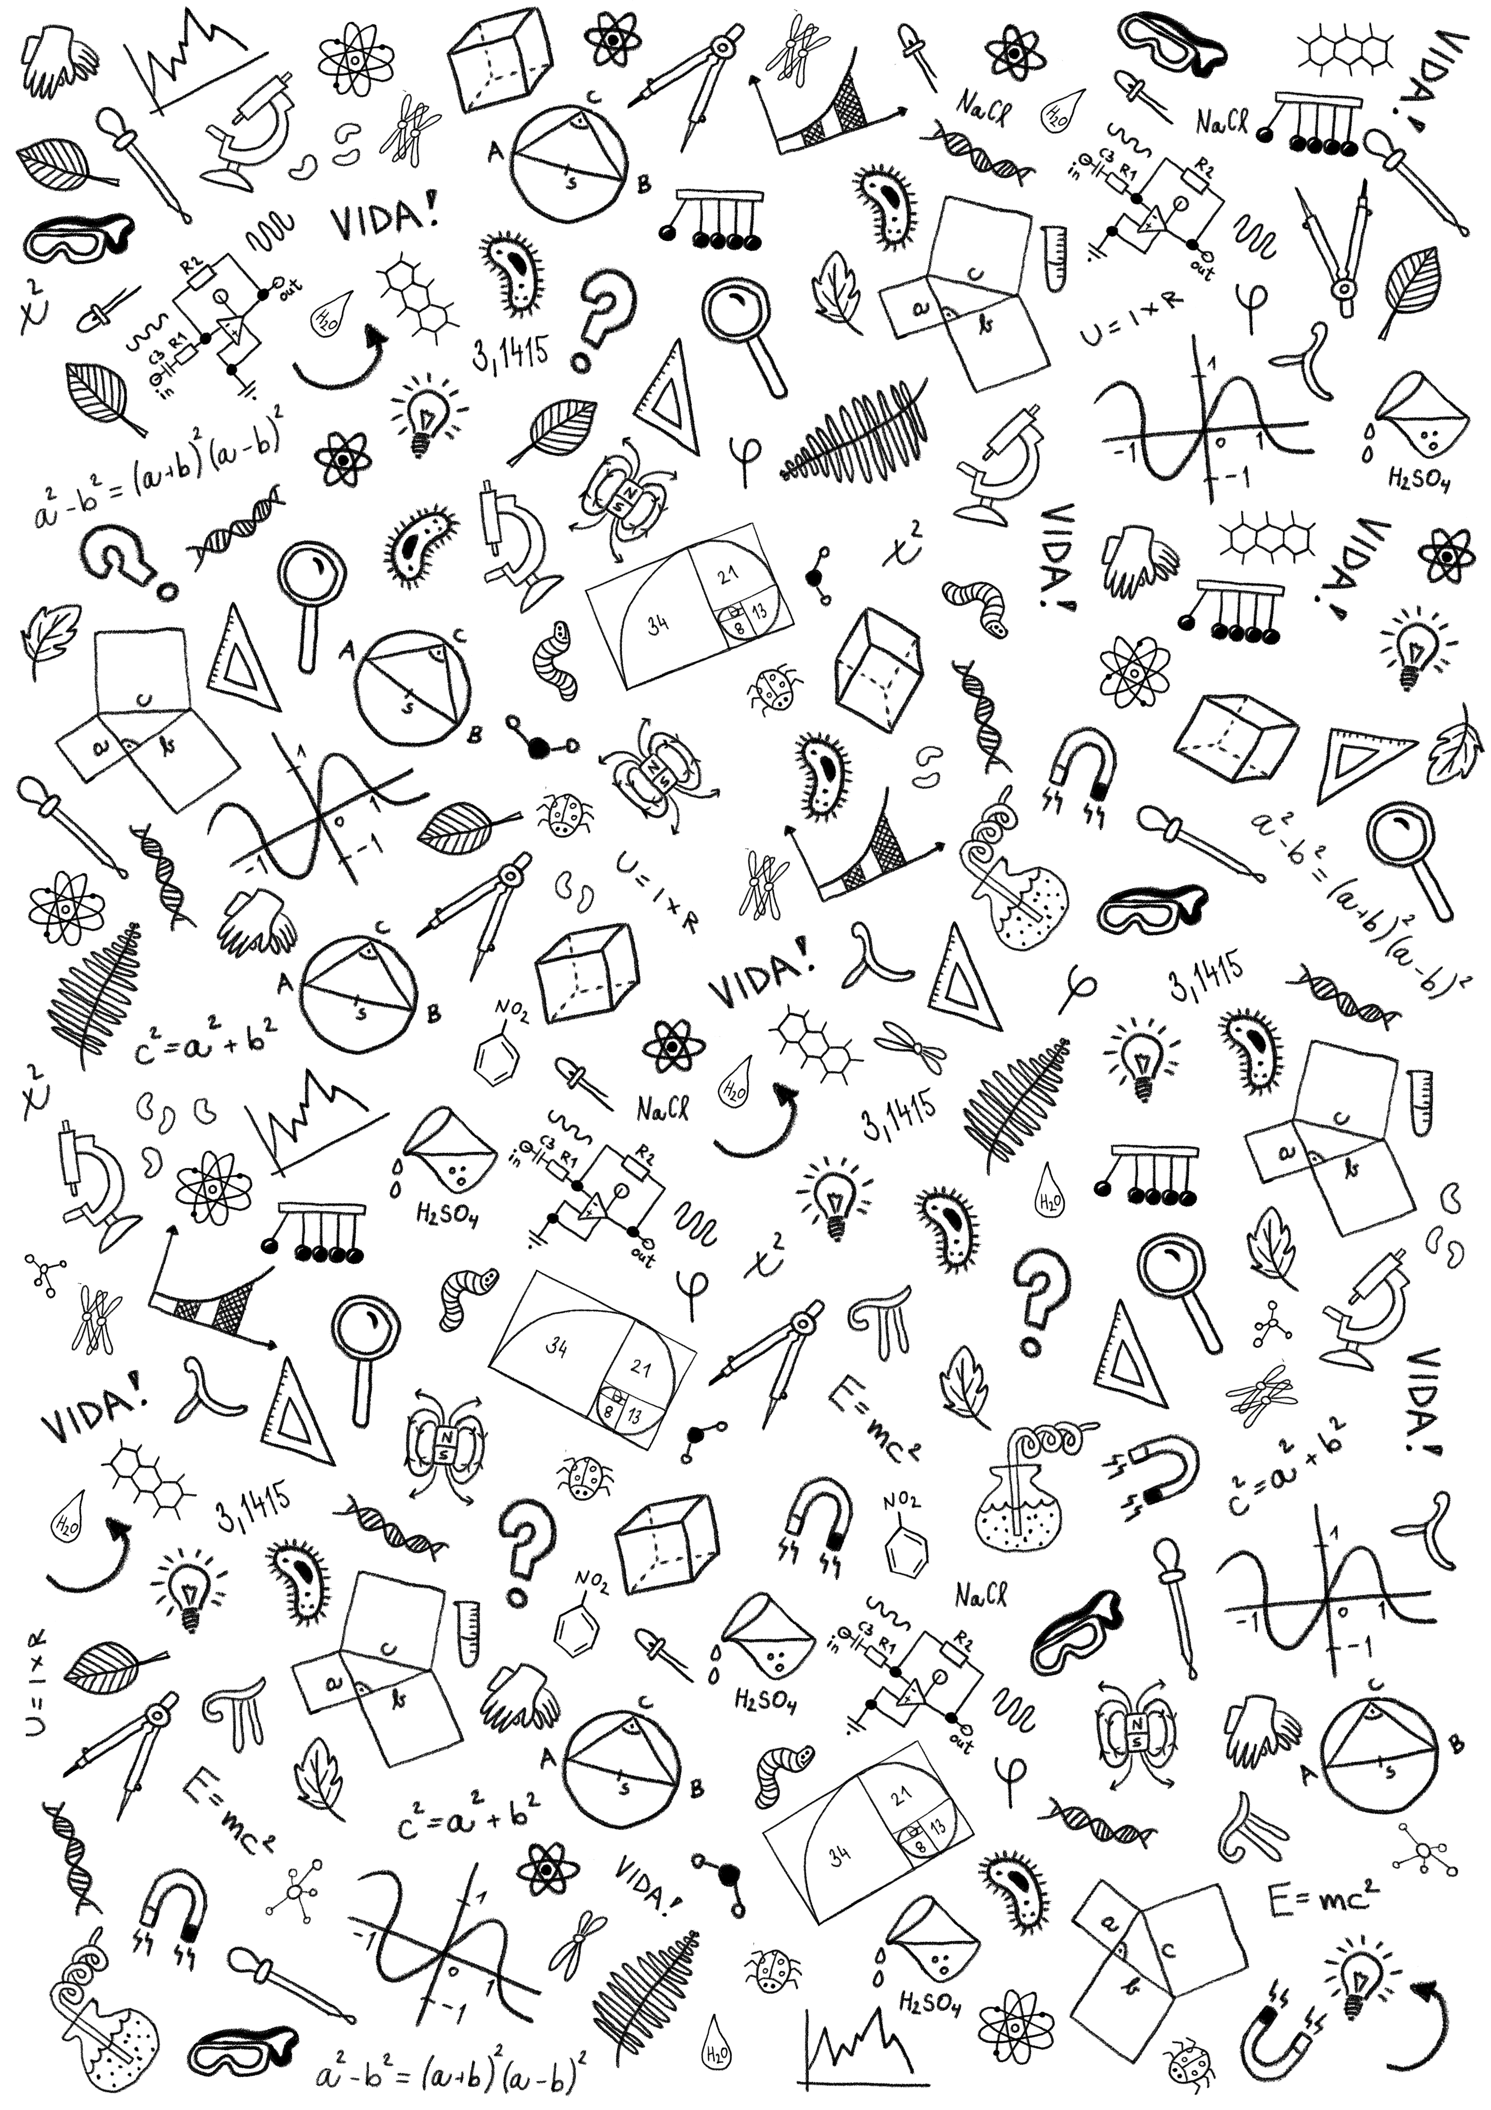
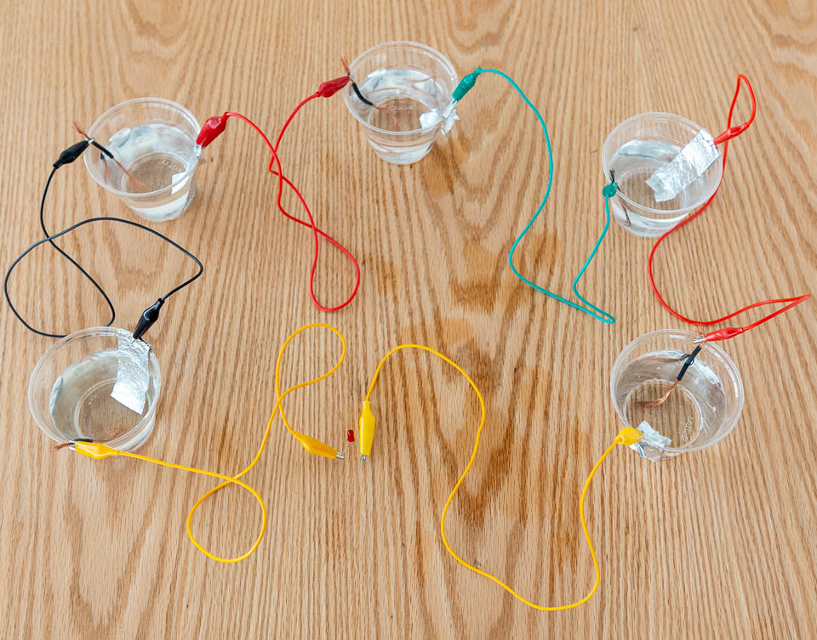

Slide 3
